Slide 2
RENDICIÓN DE CUENTAS DEL ORGANISMO EJECUTIVO
SEGUNDO CUATRIMESTRE 2021
Secretaría Presidencial de la Mujer

Slide 3
PRINCIPALES FUNCIONES DE LA SECRETARÍA PRESIDENCIAL DE LA MUJER
De conformidad con las normas que regulan su funcionamiento, las
principales funciones de la Secretaría Presidencial de la Mujer son:
Promover la plena participación de las mujeres en el desarrollo del país y la igualdad real y efectiva entre hombres y mujeres.
Velar por la observancia y aplicación de los preceptos constitucionales, leyes ordinarias, tratados y convenios internacionales que se refieran a la mujer, así como velar por el cumplimiento de los compromisos asumidos por el Estado de Guatemala en los organismos e instancias internacionales y en los Acuerdos de Paz.
Planificar, asesorar, promover y dar seguimiento a las políticas, planes, programas y proyectos dirigidos a las mujeres, debiendo verificar y evaluar su efectiva ejecución.

Slide 4
PRINCIPALES FUNCIONES DE LA SECRETARÍA PRESIDENCIAL DE LA MUJER
Promover, fortalecer y desarrollar iniciativas gubernamentales en beneficio del desarrollo económico, social, cultural y político de las mujeres, propiciando la coordinación interinstitucional necesaria.
Incentivar la realización de estudios e investigaciones sobre la situación y condición de las mujeres en la sociedad guatemalteca, así como la adecuada difusión, recopilación y sistematización de la información existente sobre estos temas.
Realizar el análisis de la legislación vigente con el propósito de promover las reformas pertinentes y la eliminación de aquellas normas que tengan efectos desiguales entre hombres y mujeres.
Fomentar una cultura de respeto mutuo entre hombres y mujeres, que propicie las relaciones de equidad, solidaridad y fraternidad.
Representar al Gobierno de la República de Guatemala, en las actividades nacionales e internacionales referentes al tema de la mujer, su participación y desarrollo; y,
Las inherentes a la implementación de sus objetivos y fines, de acuerdo con las directrices del Presidente de la República.

Slide 5
PRINCIPALES OBJETIVO DE LA SECRETARÍA PRESIDENCIAL DE LA MUJER
Para el cumplimiento de sus funciones y satisfacer las necesidades de la población, la Secretaría Presidencial de la Mujer debe cumplir con los siguientes objetivos:
▪ Institucionalizar la equidad entre hombres y mujeres mediante la asesoría técnica a las instituciones de la administración pública, gobiernos locales y sistema de consejos de desarrollo urbano y rural al 2025, en acciones de política pública.
▪ Coordinar técnica y operativamente el desarrollo institucional de la Secretaría Presidencial de la Mujer.
▪Asistir técnicamente a las instituciones de la administración pública, gobiernos locales y al sistema de consejos de desarrollo urbano y rural, en la gestión de políticas públicas e información de la condición jurídica de la mujer, vinculadas con la equidad entre hombres y mujeres.

Slide 6
RENDICIÓN DE CUENTAS
PARTE GENERAL SEGUNDO CUATRIMESTRE 2021

Slide 7
Q. 28,558,000.00
CIFRAS GENERALES DEL PRESUPUESTO AL SEGUNDO CUATRIMESTRE 2021
Presupuesto vigente total:
Presupuesto ejecutado
(utilizado):
Q. 10,910,636.52
Q. 17,647,363.48
Saldo por ejecutar
(por utilizar):

Slide 8
CIFRAS GENERALES DEL PRESUPUESTO AL SEGUNDO CUATRIMESTRE 2021
38.21 %
Porcentaje de ejecución:

Slide 9
¿EN QUÉ UTILIZA EL DINERO LA SECRETARÍA PRESIDENCIAL DE LA MUJER?
El dinero se utiliza en la adquisición de diferentes bienes o servicios y en transferencias que son necesarias para cumplir con las finalidades de la institución.
El gasto se divide
en 7grupos
Para mostrar de forma ordenada a la población en qué se utilizan los recursos asignados a la Secretaría, la ejecución del presupuesto se muestra por grupos de gasto.

Slide 10
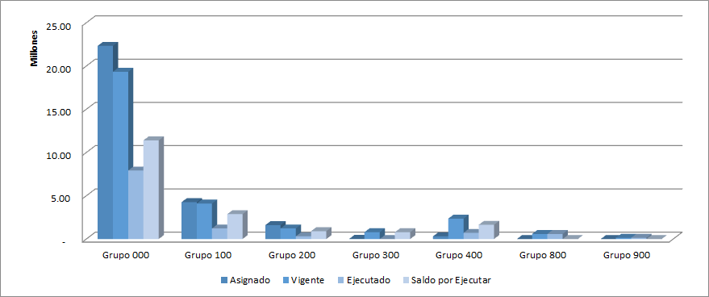
EJECUCIÓN PRESUPUESTARIA POR GRUPO DE GASTO AL SEGUNDO CUATRIMESTRE 2021
.
Presupuesto vigente total
Presupuesto ejecutado (utilizado)
Saldo por ejecutar (por utilizar)
* Cifras en millones de quetzales
Fuente: Sistema de Contabilidad Integrada

Slide 11
¿CUÁL ES LA IMPORTANCIA DEL PAGO DE SERVIDORES PÚBLICOS?
El dinero utilizado en el pago de servidores públicos (grupo 0), aunque se clasifica como un gasto de funcionamiento, en realidad, constituye el medio para prestar servicios públicos. De esa cuenta la Seprem brinda un rol de asesoría y de coordinación para el seguimiento de políticas públicas para la equidad entre hombres y mujeres, con el objeto de incorporar intervenciones específicas dirigidas al bienestar de las mujeres, niñas y adolescentes. Esta asesoría se enfoca al conjunto de instituciones públicas para transversalizar el enfoque de equidad en los instrumentos de planificación y de presupuesto público.
Durante el cuatrimestre reportado, la Secretaría Presidencial de la mujer atendió y dio cobertura a 278 organizaciones gubernamentales.

Slide 12
PAGO DE SALARIOS A SERVIDORES PÚBLICOS A LA FECHA
Presupuesto vigente total para el pago de servidores públicos
Q. 19,335,534.000
Este rubro constituye el 67.71 % del total del presupuesto de la Secretaría Presidencial de la Mujer
Presupuesto utilizado al segundo cuatrimestre 2021 para el pago de
servidores públicos
Q. 7,924,152.19
Presupuesto pendiente de utilizar para el pago de servidores públicos
Q. 11,411,381.81.

Slide 13
¿QUÉ FINALIDADES ATIENDE LA SECRETARÍA PRESIDENCIAL DE LA MUJER?
Como parte del Ejecutivo, se vincula el total del presupuesto del Programa 47 Promoción y Desarrollo Integral de las Mujeres, a la finalidad “SERVICIOS PÚBLICOS GENERALES”, ya que la Seprem es la institución asesora y coordinadora de políticas públicas para promover el desarrollo integral de las mujeres guatemaltecas y el fomento de una cultura democrática, cumpliendo su mandato mediante la asesoría al Presidente Constitucional de la República, las Instituciones de Gobierno Central, Gobiernos Locales y los Consejos de Desarrollo Urbano y Rural.
El presupuesto vigente del Programa 47 es de Q28,558,000.000 y se ha ejecutado Q10,910,636.52, que corresponde al 38.21 %.

Slide 14
RENDICIÓN DE CUENTAS
RESULTADOS ESPECÍFICOS SEGUNDO CUATRIMESTRE 2021

Slide 15
PRINCIPALES RESULTADOS Y AVANCES
La Seprem tiene como resultado institucional:
472 entidades de la administración pública y gobiernos locales cuentan con asistencia técnica para institucionalizar la equidad entre hombres y mujeres.
Para el 2025
Entre ellas:
103 Instituciones centralizadas, descentralizadas, autónomas, semiautónomas
340 gobiernos locales (municipalidades)
29 espacios del Sistema de Consejos de Desarrollo Urbano y Rural

Slide 16
GESTIÓN DE POLÍTICAS PÚBLICAS PARA LA EQUIDAD ENTRE HOMBRES Y MUJERES
PRINCIPALES RESULTADOS Y AVANCES
Esta Secretaría en observancia al resultado estratégico institucional, en el segundo cuatrimestre asesoró a 278 entidades, para un total acumulado de 358 entidades de gobierno central, local y consejos de desarrollo, por medio de asistencias técnicas orientadas a institucionalizar la equidad entre hombres y mujeres, logrando así avanzar en un 75.85 % de las 472 instituciones definidas como meta para el presente año.
.

Slide 17
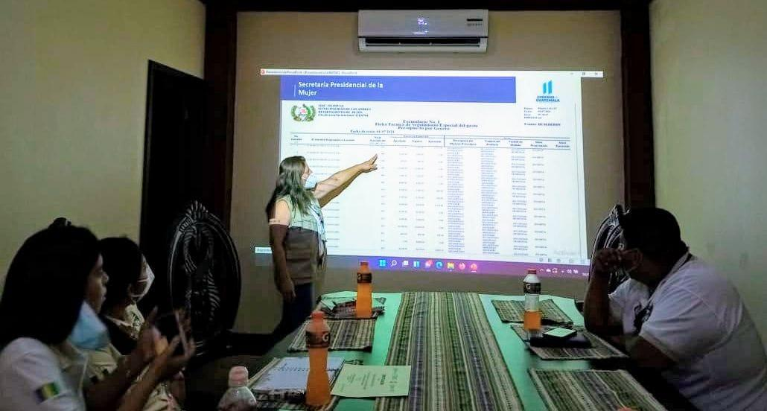
Asesoría y acompañamiento técnico al equipo de la Dirección Municipal de la Mujer, Dirección Municipal de Planificación y Dirección Financiera de la Municipalidad de la Libertad, Petén, Septiembre.
PRINCIPALES RESULTADOS Y AVANCES
La asistencia técnica a las instituciones del gobierno central se desarrolló por medio de reuniones de transferencia metodológicas con las Unidades de Género, Direcciones de Planificación, Direcciones Financieras y Direcciones sustantivas, con quienes se abordaron temáticas sobre contextualización del proceso; situación de las mujeres en el marco de las prioridades de la PNPDIM; marco legal y de política pública de los derechos humanos de las mujeres; y Clasificador Presupuestario con Enfoque de Género.

Slide 18
Taller de transferencias metodológicas para la implementación de la PNPDIM y el Clasificador Presupuestario con Enfoque de Género a los gobiernos locales del departamento de Chimaltenango, agosto. .
PRINCIPALES RESULTADOS Y AVANCES
A nivel local se ha brindado asistencia técnica a redes de Direcciones Municipales de la Mujer -DMM- y Dirección Financieras, entre otras. La asesoría aborda la contextualización del proceso; situación de las mujeres en el marco de las prioridades definidas desde la PNPDIM a nivel departamental y municipal; marco legal y político de los derechos humanos de las mujeres; Clasificador Presupuestario con Enfoque de Género; análisis de fichas de calidad del gasto y el fortalecimiento en el marco de las funciones de las directoras Municipales de la Mujer.

Slide 19
PRINCIPALES RESULTADOS Y AVANCES
El resultado de la asistencia técnica que Seprem brinda a la institucionalidad pública, se refleja en el Clasificador Presupuestario con Enfoque de Género -CPEG-.
En el segundo cuatrimestre del año 2021, se elaboró el Informe Anual del Clasificador del año 2020, en el cual se observa un incremento en el presupuesto vinculado y ejecutado, por el monto de Q6,947.78 millones de quetzales, en relación con el del año 2019, en el que se ejecutaron Q6,259.52 millones de quetzales.

Slide 20
Clasificador Presupuestario con Enfoque de Género
Presupuesto Ejecutado Año 2020. En Millones de Quetzales
PRINCIPALES RESULTADOS Y AVANCES
Entidades | 2019 |  |  | 2020
 | Aprobado | Vigente | Ejecutado | Aprobado | Vigente | Ejecutado
Entidades Centralizadas | 1,370.73 | 1,596.78 | 1,255.35 | 4,359.22 | 4,873.26 | 4,532.45
Entidades Descentralizadas | 4,296.50 | 4,175.86 | 4,054.46 | 1,864.27 | 1,979.34 | 1,545.28
Municipalidades | 851.26 | 1,393.82 | 949.71 | 1,018.90 | 1,540.32 | 870.05
TOTAL | 6,518.49 | 7,166.46 | 6,259.52 | 7,242.38 | 8,392.94 | 6,947.78
Fuente: Sistema de Contabilidad Integrada
. .

Slide 21
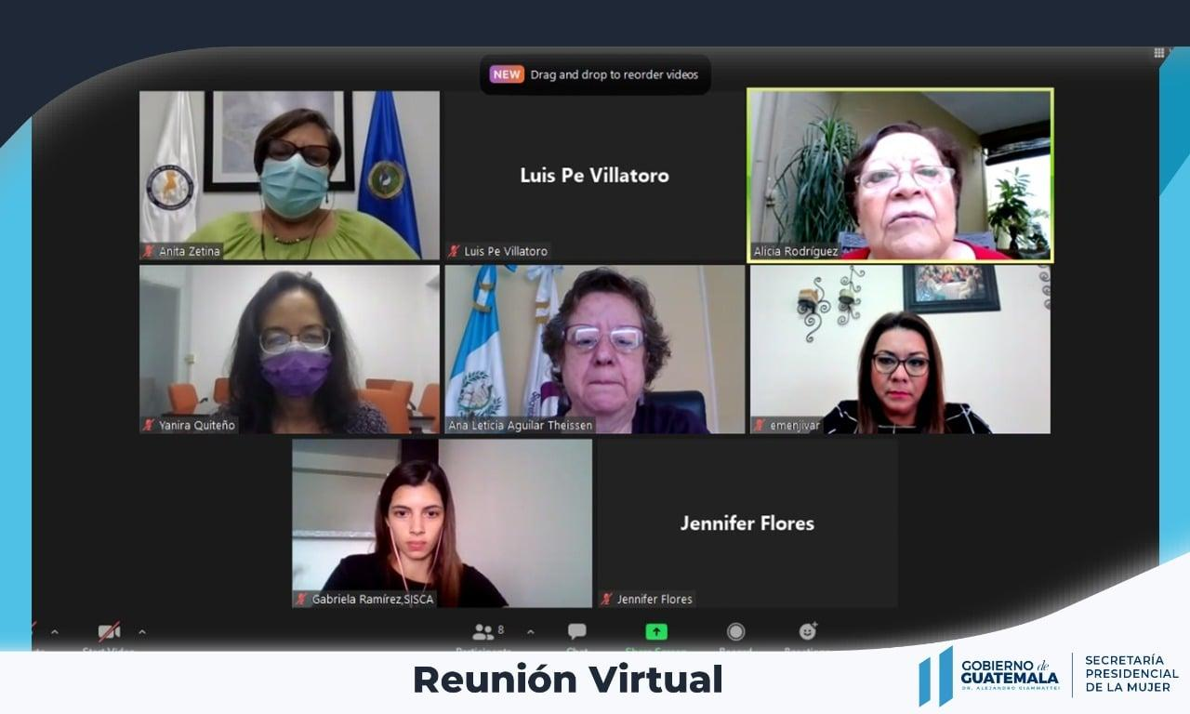
Participación en Mecanismos Regionales
PRINCIPALES RESULTADOS Y AVANCES
En el marco de la participación en los mecanismos regionales, la Secretaria Presidencial de la Mujer, Ana Leticia Aguilar Theissen, asumió la Presidencia Pro Tempore del Consejo de Ministras de la Mujer de Centroamérica y República Dominicana -COMMCA-, manifestando el compromiso del Estado de Guatemala, para dar continuidad a los procesos que se han venido desarrollando para el fortalecimiento de esta instancia y para el seguimiento de las gestiones para abordar los diferentes ejes de la Política Regional de Igualdad y Equidad de Género -PRIEG- y los mecanismos para su institucionalización.
Secretaria Presidencial de la Mujer, Ana Leticia Aguilar Theissen, en Reunión con la Secretaria Técnica del Consejo de Ministras de la Mujer de Centroamérica COMMCA, Dra. Alicia Rodríguez y con la Secretaría General del Sistema Integración Social Centroamericana SISCA Anita Zetina, septiembre.

Slide 22
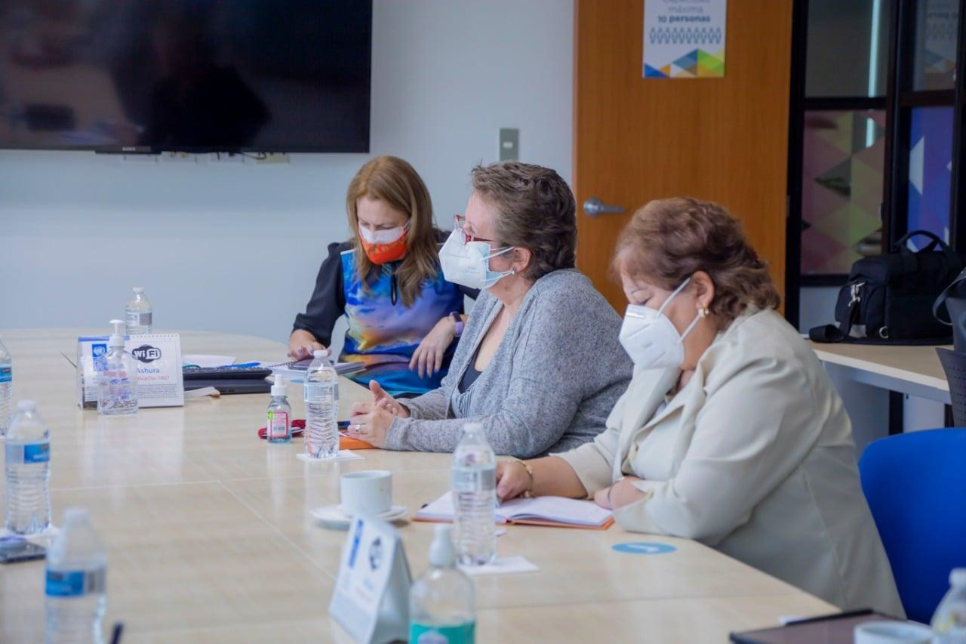
Cooperación Internacional
PRINCIPALES RESULTADOS Y AVANCES
Entre otras de las acciones gestadas para el logro de los objetivos institucionales, la Seprem ha realizado acercamientos con las Agencias de Cooperación del Sistema de Naciones Unidas, entre ellas, con el Fondo de Población de Naciones Unidas -UNFPA-, Programa de Naciones Unidas para el Desarrollo -PNUD-, Oficina del Alto Comisionado de Naciones Unidas para los Derechos Humanos -OACNUDH-, y ONUMUJERES, con el fin de definir estrategias de acción para el fortalecimiento de la Secretaría.
Secretaria Ana Leticia Aguilar Theissen, y equipo de la institución, sostuvieron una reunión con representantes de la Oficina de la Coordinación Residente del Sistema de Naciones Unidas ONU Guatemala con el objetivo de reforzar esfuerzos interinstitucionales, julio.

Slide 23
RENDICIÓN DE CUENTAS TENDENCIAS Y DESAFÍOS

Slide 24
¿QUÉ TENDENCIA MUESTRA EL USO DE LOS RECURSOS PÚBLICOS?
La baja ejecución presupuestaria reflejada tiene una directa relación con las condiciones de pandemia mundial. Adicionalmente, a la fecha aún se encuentra en proceso de aprobación, en el Ministerio de Finanzas Públicas, la modificación presupuestaria en donde se traslada el presupuesto asignado al Propevi al Ministerio de Gobernación, la cual, al momento de ser aprobada, modificará el presupuesto vigente de la institución y tendrá efecto incrementando el porcentaje de ejecución.
Derivado a que, en el presente año no fue aprobado el presupuesto programado, se encuentra vigente el presupuesto aprobado mediante el Decreto No. 25-2018. Dentro de este, se tiene un techo presupuestario de Q1,970,607.00 de la fuente 61, que no cuenta con financiamiento, por lo que este se puso a disposición del Ministerio de Finanzas Públicas, sin embargo, a la fecha esta modificación no ha sido aprobada. De darse la aprobación de esta modificación, afectará el presupuesto vigente y el porcentaje de ejecución del presente año.

Slide 25
¿QUÉ RESULTADOS SE OBTUVIERON EN EL MARCO DE LA PGG?
Las acciones estratégicas de la SEPREM se articulan a la Política General de Gobierno y sus cinco pilares:
1) Economía, competitividad y prosperidad
2) Desarrollo Social
3) Gobernabilidad y seguridad en desarrollo
4) Estado responsable, transparente y efectivo y
5) Relaciones con el mundo,
Ejes en los cuales se transversaliza el enfoque de equidad de género. Por lo que los avances que se presentan en cada una de las acciones de la Seprem corresponden a los resultados enmarcados en la Política General de Gobierno a través del abordaje de los doce ejes de la PNPDIM.

Slide 26
¿QUÉ MEDIDAS DE TRANSPARENCIA SE HAN APLICADO?
La Seprem ha dado cumplimiento a la publicación y envió de información de oficio e informes a las instancias respectivas, conforme a la Ley de Acceso a la Información Pública, Ley Orgánica del Presupuesto, Ley del Presupuesto General de Ingresos y Egresos del Estado, estos han sido remitidos oportunamente, cumpliendo con los plazos establecidos.
Se promueve la transparencia y la rendición de cuentas a través de la aplicación de la Ley de Compras y Contrataciones del Estado, Decreto 57-92 y su reglamento Acuerdo Gubernativo 122-2016, en los distintos procesos de adquisiciones y contrataciones, según la modalidad que corresponda. Asimismo, se realizan publicaciones de las adquisiciones y contrataciones en Guatecompras, cumpliendo con las normas establecidas.
Se realiza la publicación mensual del informe de compras COVID-19 en la página web de Seprem, según Circular emitida por la Comisión Presidencial contra la Corrupción.

Slide 27
¿QUÉ DESAFÍOS INSTITUCIONALES SE TIENEN DURANTE 2021?
Sostener los procesos institucionales que han permitido el reposicionamiento institucional en materia de políticas públicas desde el ciclo de planificación.
Estandarizar los criterios de las vinculaciones sectoriales y municipales al CPEG, para el seguimiento de la PNPDIM.
Identificar e incluir en las estructuras programáticas de las entidades públicas las intervenciones específicas que beneficien el desarrollo integral de las mujeres.
Institucionalizar desde el ciclo de planificación y presupuestos de las entidades públicas las intervenciones específicas que beneficien el desarrollo integral de las mujeres.
Realizar un diagnóstico de actores claves para el seguimiento de las asistencias técnicas.
Dar seguimiento a la implementación del Sistema Nacional para la Equidad entre Hombres y Mujeres.

Slide 28
¿QUÉ DESAFÍOS INSTITUCIONALES SE TIENEN DURANTE 2021?
Implementar el sistema de seguimiento y evaluación de la PNPDIM.
Tener mayor incidencia y participación en espacios de interlocución de alto nivel nacionales e internacionales relacionados con las propuestas y análisis legales para la promoción de medidas legislativas que velen por el desarrollo integral de las mujeres.
Establecer compromisos con Instituciones de Gobierno para la implementación del Control de Convencionalidad y la adopción de medidas administrativas que suplan temporalmente los vacíos legales que impactan negativamente en la vida de las mujeres guatemaltecas.
Para incrementar la ejecución presupuestaria, se debe velar porque los procesos de adquisiciones que se tienen programados en el último cuatrimestre del año se puedan realizar adecuadamente, a efecto de garantizar el suministro de los bienes que se planificaron adquirir, y que estos puedan ejecutarse y pagarse en el presente año a efecto de no dejar deuda para el próximo ejercicio fiscal.

Slide 29
¿QUÉ DESAFÍOS INSTITUCIONALES SE TIENEN DURANTE 2021?
Contar con el apoyo financiero y de asistencia técnica de la cooperación, como aliados estratégicos, para logro de los objetivos de la Seprem.
Lograr la ampliación del presupuesto de la Seprem, para la implementación del Reglamento Orgánico Interno aprobado mediante Acuerdo Gubernativo 169-2018, que permita contar con el personal y las condiciones necesarias para el óptimo funcionamiento de la Secretaría.
Desarrollar la carrera administrativa del personal de la Seprem, fortaleciendo sus capacidades técnicas, administrativas y profesionales.
Coordinar de manera asertiva con las diferentes dependencias de la Seprem para la adopción de medidas que transparenten la ejecución del gasto.

